Slide 1
НАКЛОННОЕ ЗАЛЕГАНИЕ СЛОЕВ
Лекция №4

Slide 2
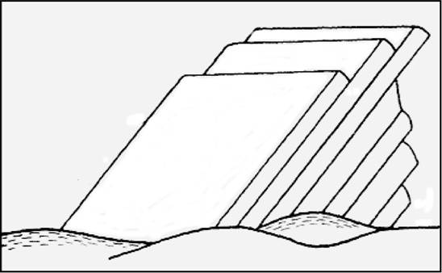
Элементы залегания пласта
Для определения положения наклонно залегающего пласта в пространстве необходимо знать в какую сторону он погружается и под каким углом. Основные элементы геометрии пласта:
Линия простирания – любая горизонтальная линия на поверхности пласта, т.е. линия пересечения поверхности пласта с любой горизонтальной плоскостью)
Линия падения (восстания) – вектор на поверхности пласта, нормальный к линии простирания и направленный вниз (вверх)
Направление падения –вектор, проекция линии падения на горизонтальную плоскость
Угол падения – угол между поверхностью пласта и горизонтальной плоскостью, т.е. между линией падения и направлением падения)

Slide 3
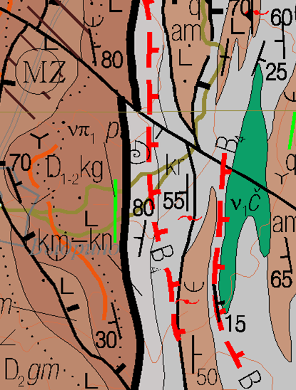
Азимут простирания (правый векториальный угол между северным направлением истинного меридиана и линией простирания)
NB! Поскольку линия простирания скаляр, для нее могут быть замерены два азимута простирания, которые отличаются на 180º. Тем не менее, принято записывать азимуты простирания в северных румбах, т.е. предпочтительнее писать
СЗ-325, а не ЮВ-145,
СВ-30, а не ЮЗ-210
1
2
Азимут падения (правый векториальный угол между северным направлением истинного меридиана и направлением падения)
NB! Поскольку направление падения – вектор, азимут падения может быть только один. Именно поэтому при определении элементов залегания наклонных слоев ВСЕГДА измеряют азимут падения!

Slide 4
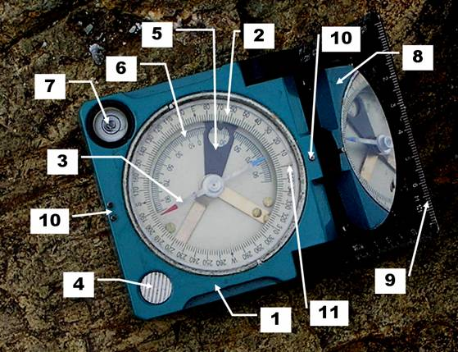
Устройство горного компаса
1 – пластина;
2 – лимб (0 –360°);
3 – магнитная стрелка;
4 – кнопка арретира магнитной стрелки;
5 – отвес (кнопка арретира на обратной стороне компаса);
6 – шкала отвеса (90° – 0 – 90°);
7 – пузырьковый уровень;
8 – зеркало,
9 – линейки;
10 – визиры;
11 – указатель магнитного склонения
Notes:
Заменить картинку!

Slide 5
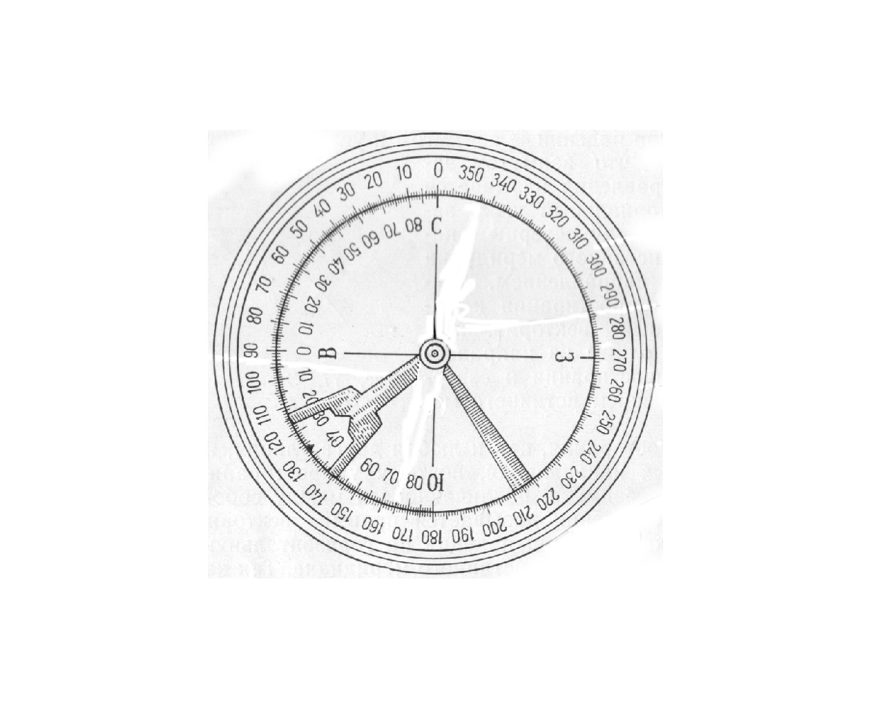
0
Вращение горного компаса по часовой стрелки, т.е. на восток. Стрелка относительно лимба смещается против часовой стрелки.

Slide 6
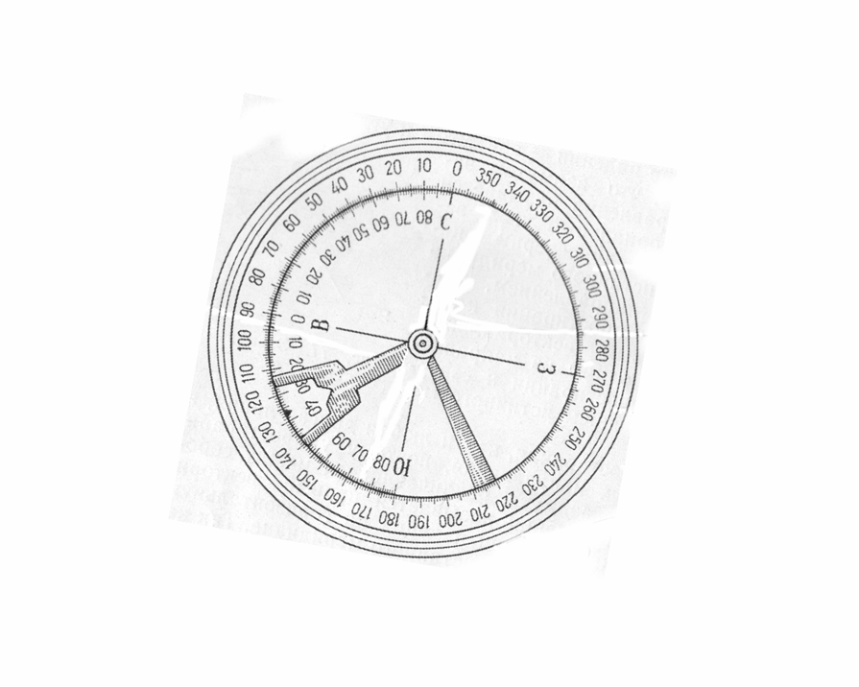
10°
10
Вращение горного компаса по часовой стрелки, т.е. на восток. Стрелка относительно лимба смещается против часовой стрелки.

Slide 7
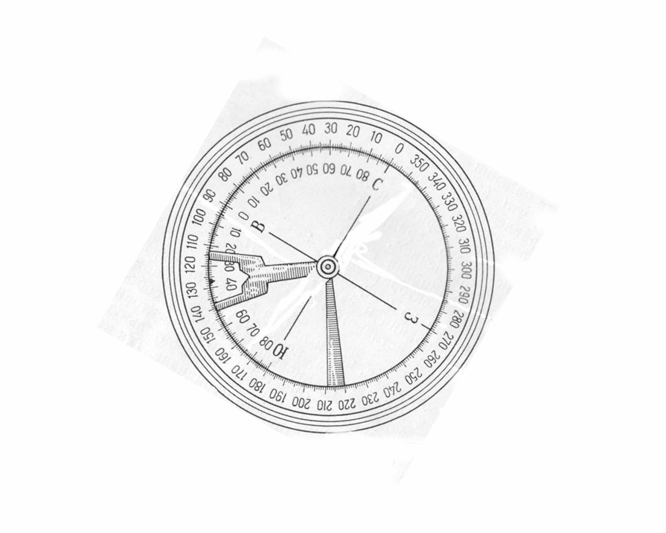
30
30°
Вращение горного компаса по часовой стрелки, т.е. на восток. Стрелка относительно лимба смещается против часовой стрелки.

Slide 8
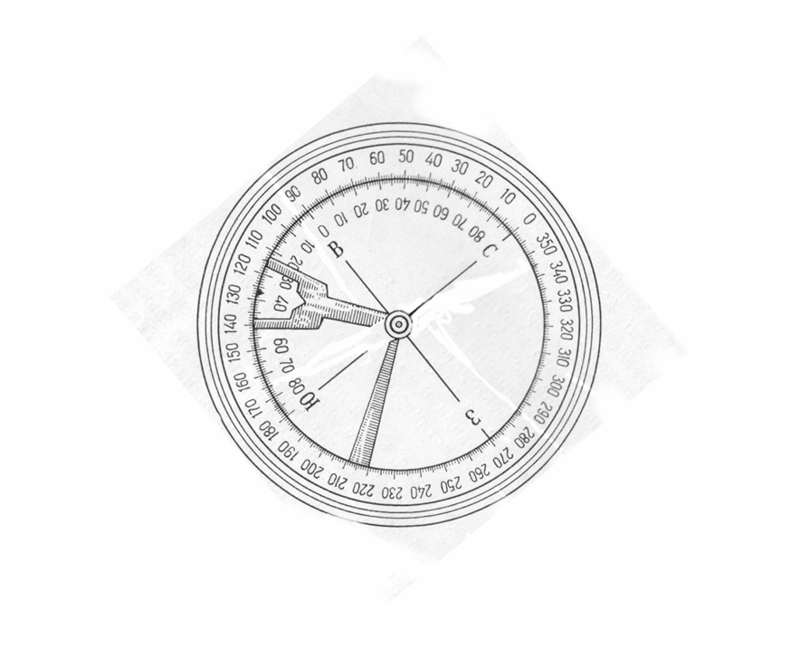
50
50°
Вращение горного компаса по часовой стрелки, т.е. на восток. Стрелка относительно лимба смещается против часовой стрелки.

Slide 9
С
0
З
В
Ю
Вращение горного компаса против часовой стрелки, т.е. на запад. Стрелка относительно лимба смещается по часовой стрелки.

Slide 10
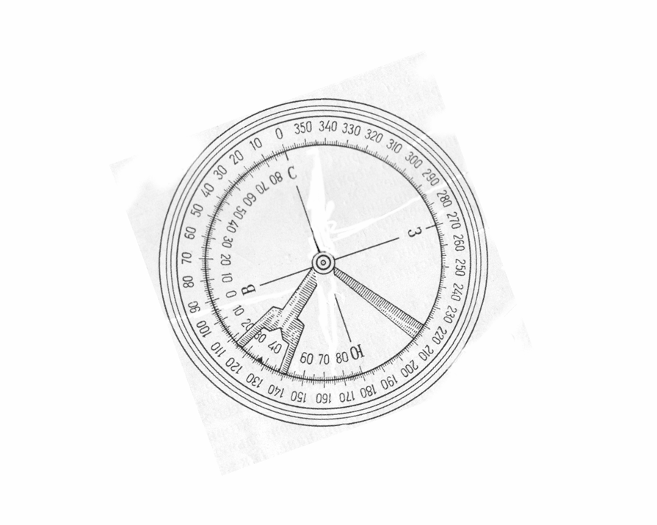
С
340
З
В
Ю
Вращение горного компаса против часовой стрелки, т.е. на запад. Стрелка относительно лимба смещается по часовой стрелки.

Slide 11
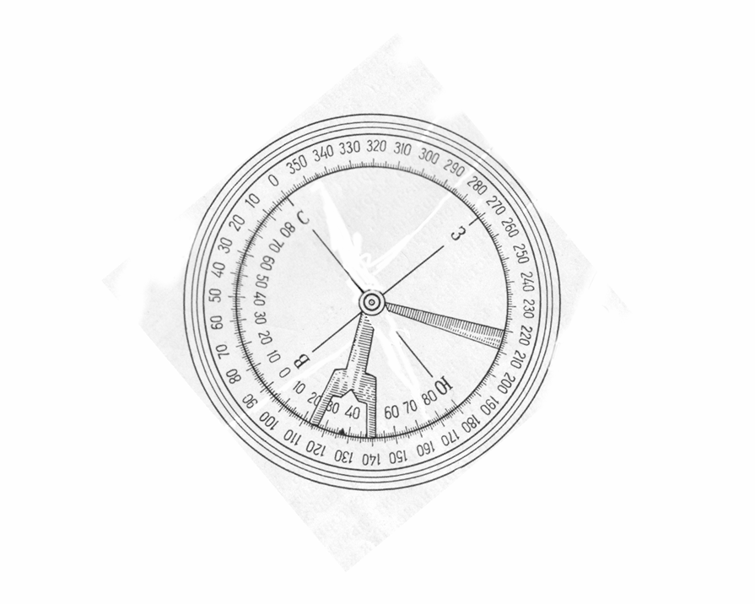
С
320
З
В
Ю
Вращение горного компаса против часовой стрелки, т.е. на запад. Стрелка относительно лимба смещается по часовой стрелки.

Slide 12
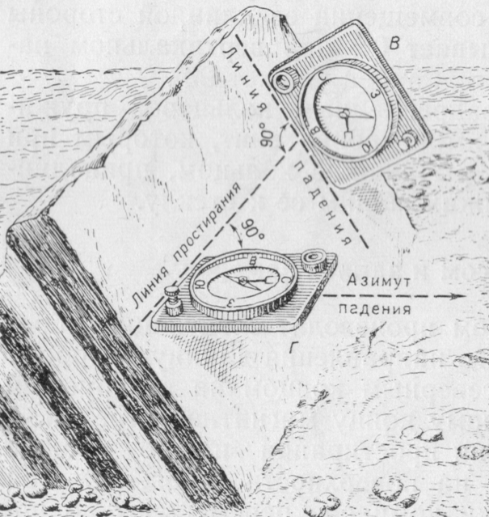
Замеры элементов залегания горным компасом
1. Чтобы замерить азимут падения слоя, надо, держа компас горизонтально (контроль по уровню), приложить его короткой стороной к линии простирания, направив северным концом по направлению падения пласта и взять отсчет по северному концу стрелки.
Направление
2. Чтобы замерить угол падения слоя, надо, держа компас вертикально, приложить его длинной стороной к линии падения и взять отсчет по отвесу.
С
Азимут падения

Slide 13
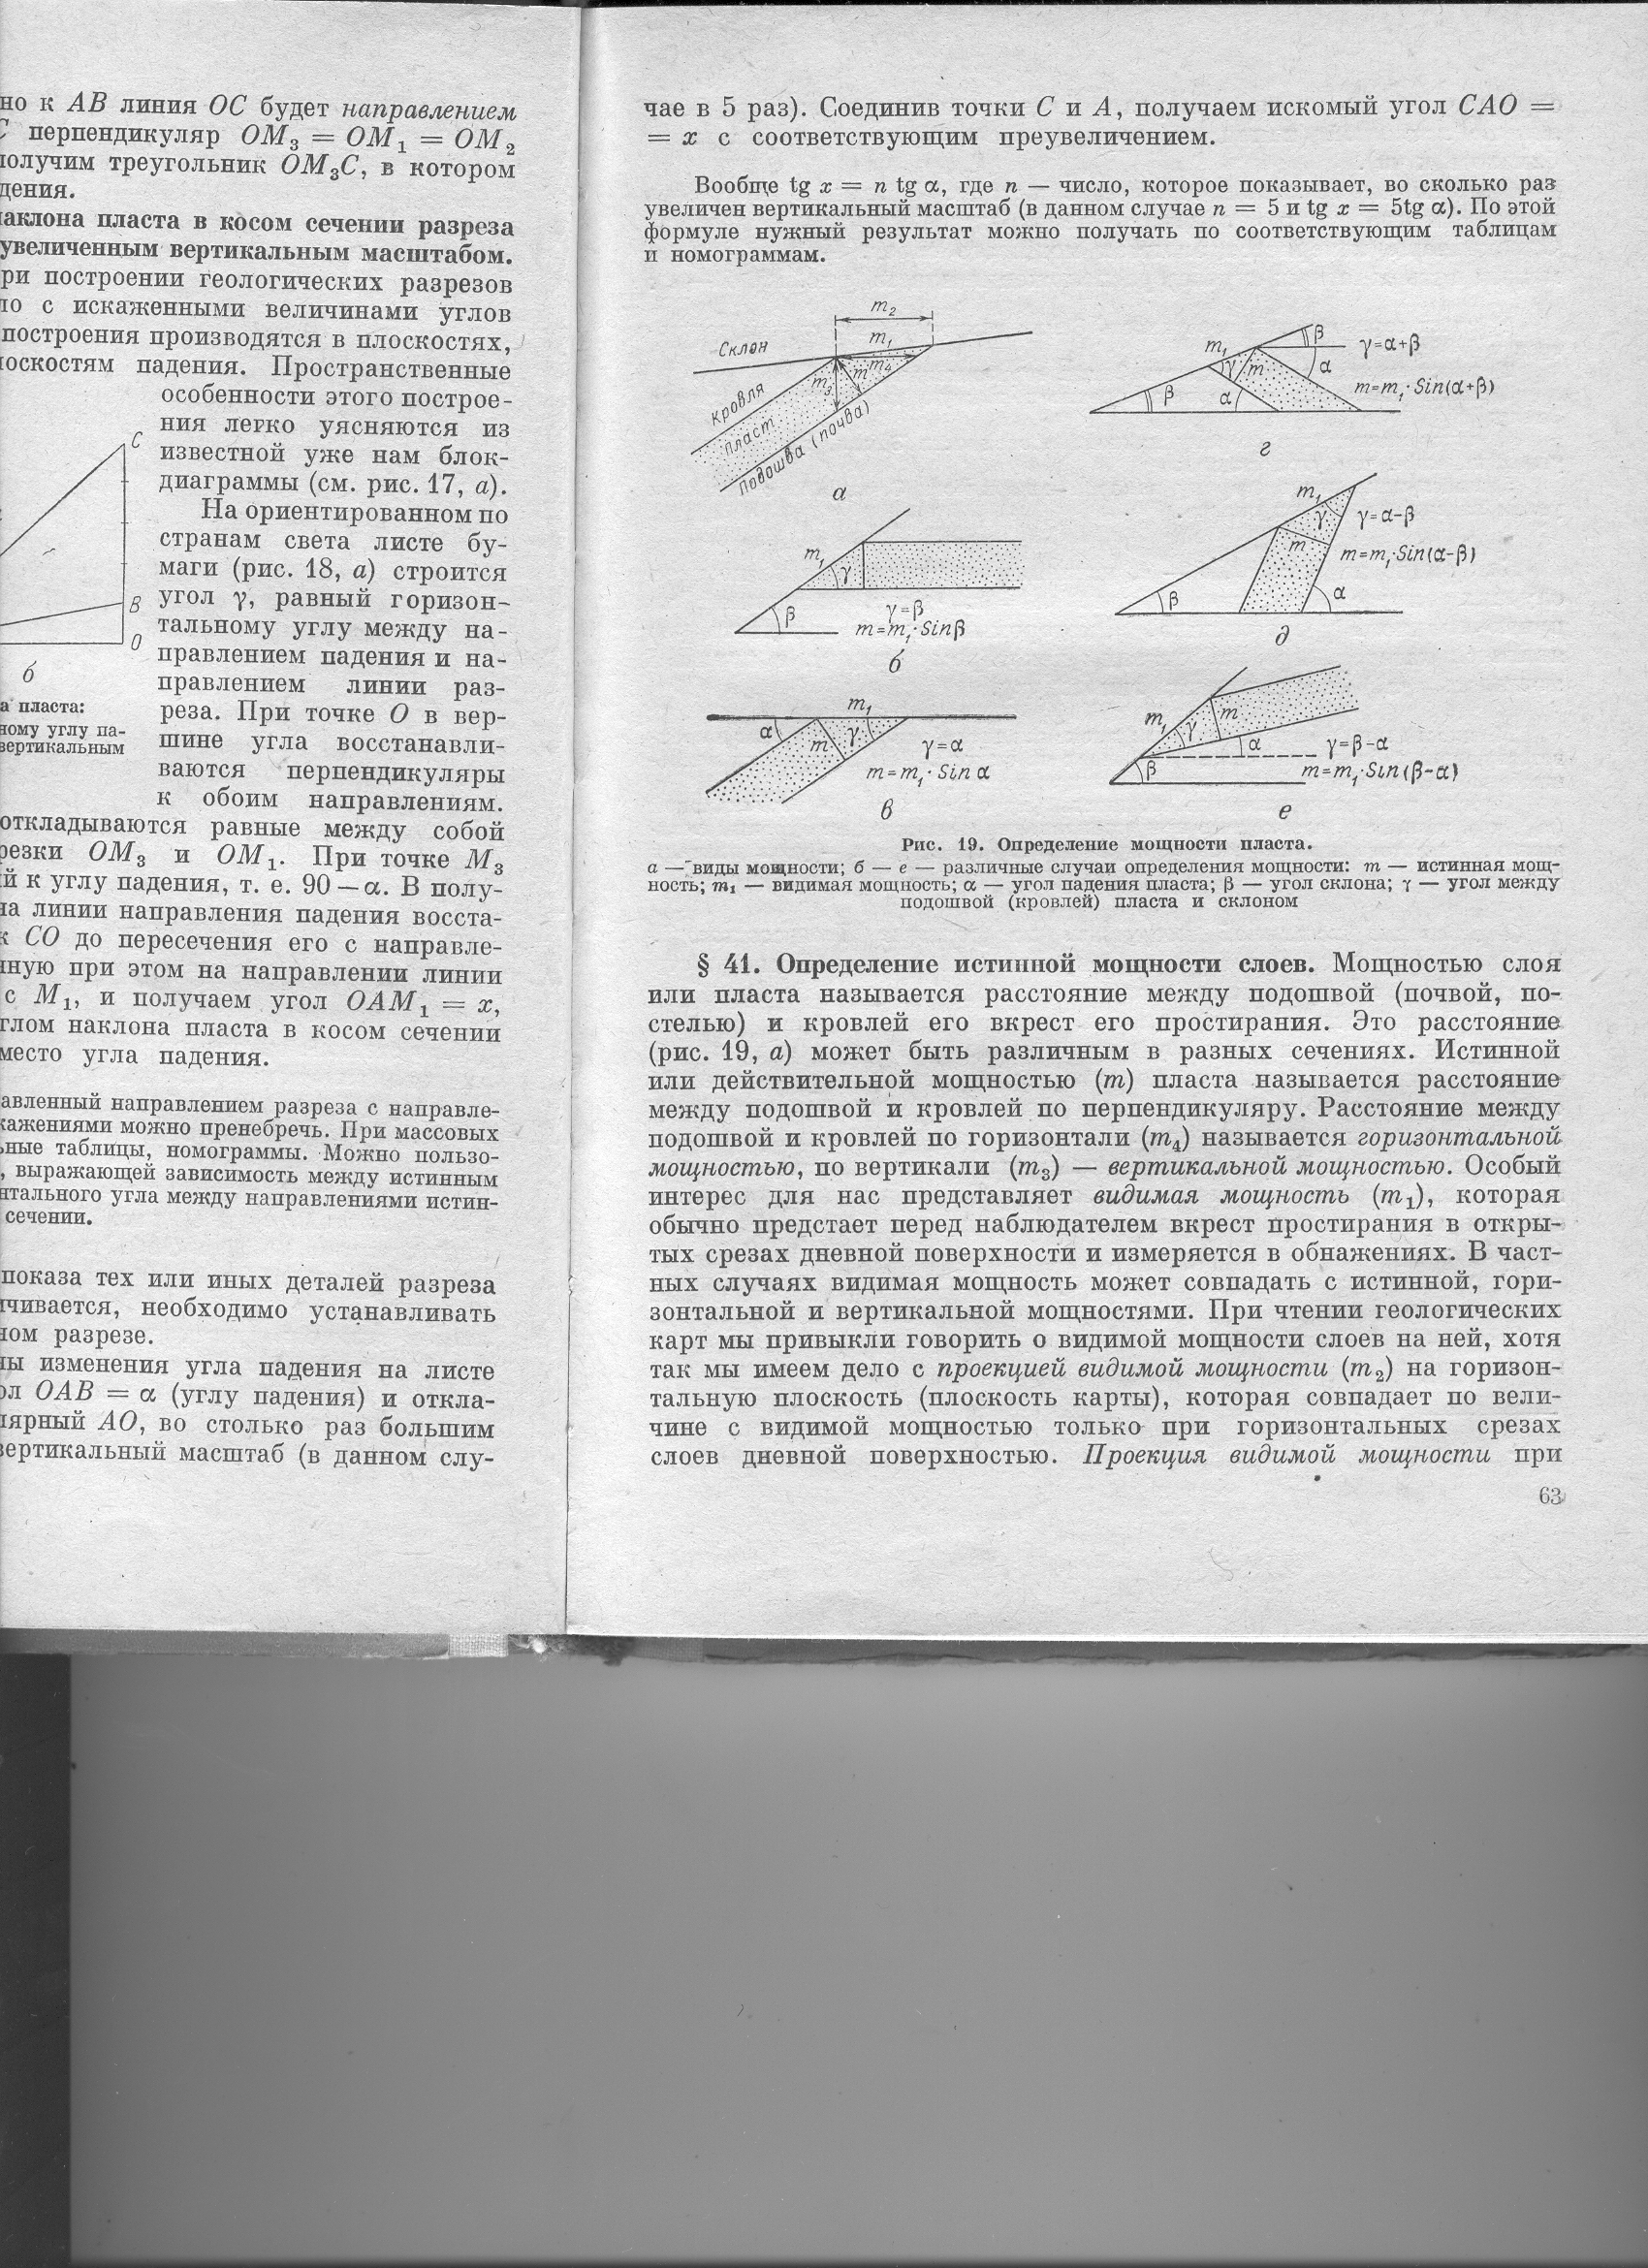
Определение истинной мощности слоев.
Истинной или действительной мощностью (т) пласта называется расстояние между подошвой и кровлей по перпендикуляру. Расстояние между подошвой и кровлей по горизонтали называется горизонтальной мощностью( m₄), по вертикали — вертикальной мощностью( m₃),. Мощность которая наблюдается вкрест простирания в выходе слоя на дневную поверхность – видимая мощность( m₁),. При чтении геологических карт видимая мощность представлена проекцией видимой мощности( m₂), на горизонтальную плоскость.

Slide 14
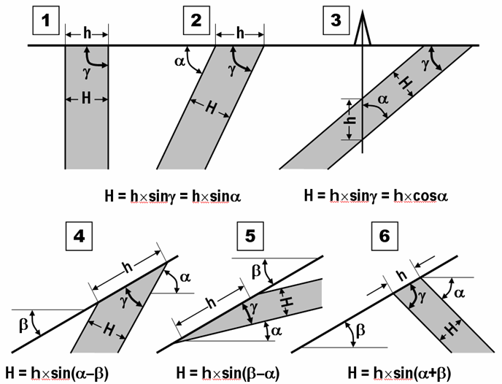
Определение мощности пласта по ширине выхода и наклону рельефа
h –
№ 1, 2 –"горизонтальная мощность"
№ 3 –
"вертикальная мощность"
№ 4, 5, 6 –
"ширина выхода"
H – истинная мощность слоя; α – угол падения слоя; β – угол падения склона; γ – угол между поверхностью пласта и склона

Slide 15
Построение выхода наклонно залегающего слоя на дневную поверхность по карте с горизонталями.
Выходы на поверхность наклонно залегающих слоев на геологической карте имеют различные очертания, зависящие от элементов залегания слоев и характера рельефа земной поверхности. При выходе на поверхность хотя бы в одной точки наклонного слоя, где можно замерить элементы залегания, на карте с горизонталями можно построить всю линию выхода этого слоя.
Для этого пользуются заложением, которое представляет собой проекцию на горизонтальную плоскость отрезка линии падения слоя, заключенного между двумя горизонталями топоосновы.

Slide 16
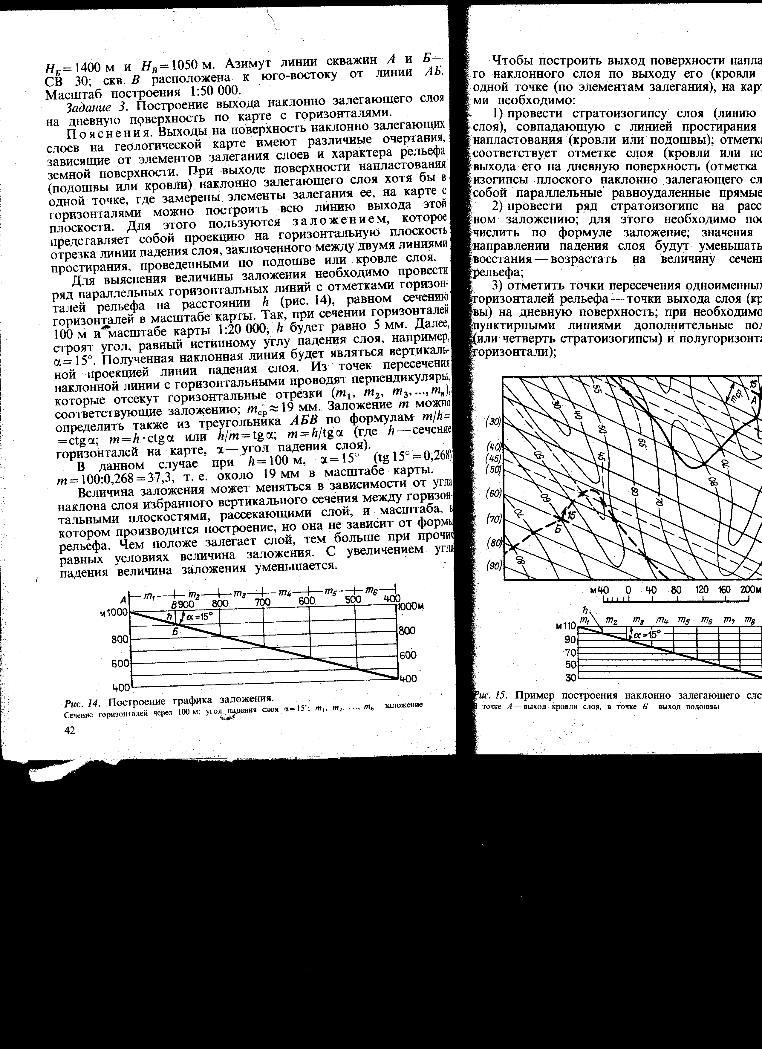
Например, при сечении горизонталей 100 м и масштабе карты 1:20 000, h будет равно 5 мм. Далее, строят угол, равный истинному углу падения слоя, например, <=15^{о}. Из точек пересечения наклонной линии с горизонталями проводят перпендикуляры, которые отсекут горизонтальные отрезки (т₁, т₂,, т₃,,…m_{n}), В данном случае заложение m_{ср}=19 мм. ( m можно определить по формулам
m/h= ctgα; m=h ctgα; или
h/m=tg α; m=h/tg α;
где h — сечение горизонталей на карте, α — угол падения слоя).

Slide 17
Величина заложения зависит от угла наклона слоя, расстояния между горизонталями и масштаба карты, но она не зависит от формы рельефа.
С помощью заложения можно определять глубины скважин до кровли или подошвы пласта в определенных точках, оконтуривать площади с заданной глубиной залегания пласта, вычислять мощности слоев, а также легко определить элементы залегания пласта на карте с горизонталями по его выходу на поверхность.
Чтобы построить выход поверхности наклонного слоя по выходу его в одной точке на карте с горизонталяи необходимо:
1) провести стратоизогипсу слоя, которые представляют собой линию простирания в точке замера элемента залегания;
2) провести ряд стратоизогипс на расстоянии m, равном заложению, значения стратоизогипс в направлении падения слоя будут уменьшаться, а в сторону восстания — возрастать на величину сечения горизонталей рельефа;
3) отметить точки пересечения одноименных стратоизогипс и горизонталей рельефа — точки выхода слоя на дневную поверхность;
4) соединить эти точки плавной кривой, полученная линия будет являться линией выхода поверхности слоя.

Slide 18
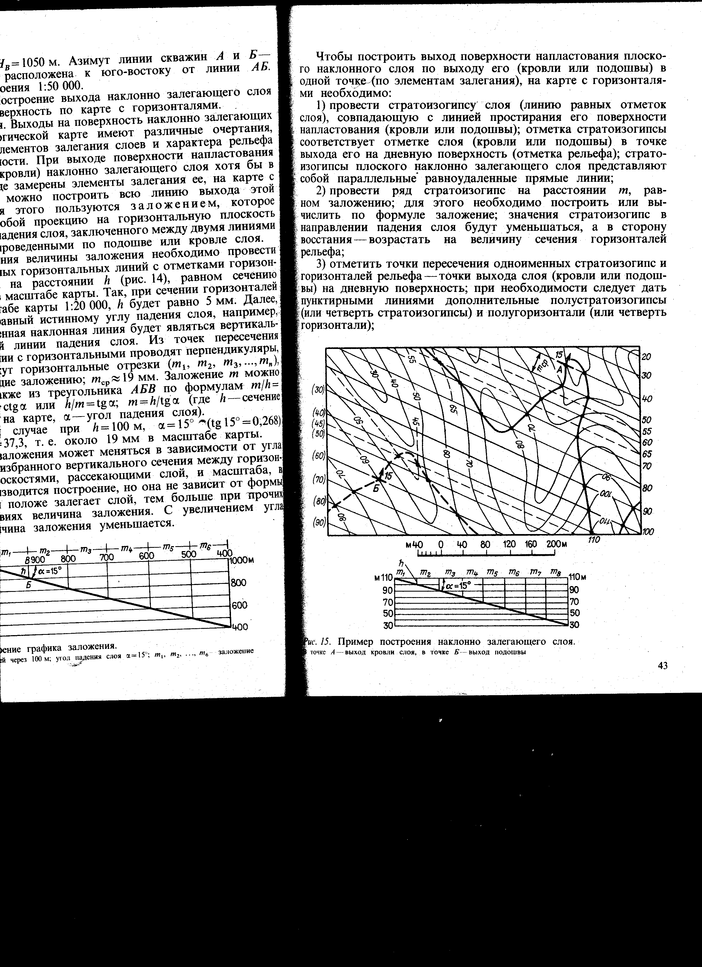
На рисунке в точке А выходит подошвы слоя, азимут падения которой СВ 25^{о}; а угол падения 15^{о}. Через точку А по линии простирания проводим стратоизогипсу с отметкой 40 м (точка А на горизонтали 40 м). Строим график заложения и определяем m =9,3 мм. На расстоянии m(m, ) проводим ряд стратоизогипс, параллельных первой с отметками 50, 60, 70, 80, 90, 100 и 110 м (максимальная отметка горизонтали) в направлении восстания слоя и с отметкой 30 м (минимальная отметки горизонтали) в сторону его падения, т. е. отметки стратоизогипс и число их должны соответствовать отметкам и числу горизонталей рельефа.
Соединив плавной чертой точки пересечения одноименных стратоизогипс и горизонталей рельефа, получим линию выхода кровли слоя.
Таким же способом можно построить линию выхода кровли слоя (точка Б), где замерены те же элементы залегания.

Slide 19
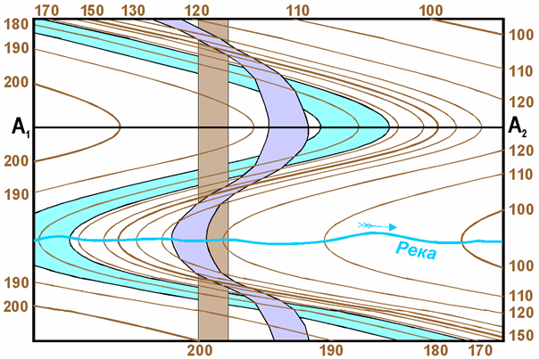
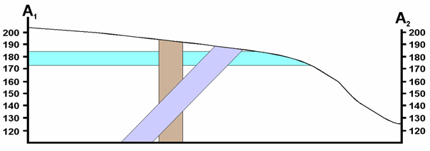
Наклонный пласт на геологической карте
Конфигурация границ наклонно залегающих пластов на геологической карте зависит и от угла наклона самих пластов, и от морфологии рельефа, т.е. от соотношения угла наклона пласта и угла наклона склона
Выход пласта, наклоненного под склон, на карте занимает положение между выходами горизонтального и вертикального пластов, т.е. его выход "изогнут" в
ту же сторону, что и горизонтали, но с меньшей кривизной

Slide 20
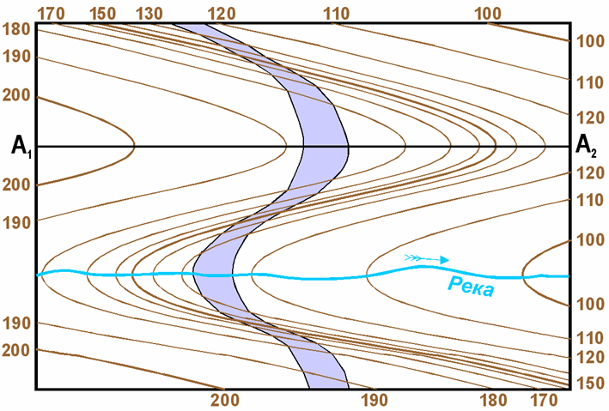
В долинах и на склонах выходы наклонно залегающих пластов создают своеобразные фигуры рельефа, которые условно называют "пластовыми треугольниками", хотя их форма и не всегда близка к треугольнику.
Правило пластовых треугольников: «Пластовый треугольник в долине указывает направление падения пласта, а на водоразделе – направление восстания»
Пластовый
треугольник

